Slide 1
COMPTES ADMINISTRATIFS 2017
BUDGETS PRIMITIFS 2018
CONSEIL COMMUNAUTAIRE
29 mars 2018

Slide 2
COMPTES ADMINISTRATIFS 2017
CONSEIL COMMUNAUTAIRE
29 mars 2018

Slide 3
COMPTES ADMINISTRATIFS 2017
BUDGET PRINCIPAL
CONSEIL COMMUNAUTAIRE
29 mars 2018

Slide 4
Synthèse – Compte administratif 2017- Budget Principal
Fonctionnement : tendances par rapport à 2016
- Recettes de fonctionnement : - 2,9 %
- Dépenses de fonctionnement : - 4,5 %
baisse des dépenses plus importante que celle des recettes
Amélioration de l’épargne (+445 685 € par rapport à 2016)
Investissement : tendances par rapport à 2016 :
En 2016, sont intervenus des mouvements sur emprunts revolving pour gestion de la trésorerie (Rbt et rappel d’emprunts en cours d’année pour limiter les charges d’intérêts), se traduisant par des dépenses et recettes d’un montant de 5 057 571 €. Ils n’ont pas été effectués en 2017.
Hors mouvements pour gestion de la trésorerie, l’évolution est la suivante :
- Recettes réelles d’investissement : - 66,6 % (- 1,077 M d’€)
- Dépenses réelles d’investissement : + 9,7 % (+ 0,527 M d’€)
Augmentation du besoin de financement de la section d’investissement : + 1 603 950 € par rapport à 2016
Consommation du fonds de roulement sur l’exercice 2017 : 728 210,78 €
Reports (restes à réaliser) : solde de – 3 276 617,90 € en 2017 (déficit légèrement moins important qu’en 2016).
Besoin de financement de l’exercice (y compris reports) : 4,005 M d’€, en progression (+ 0,821 M d’€) par rapport à 2016.
    Les résultats passés 2017, augmentés de la reprise en cours d’année des résultats de deux structures dissoutes (SMTR et Vallée de l’Ombre) s’établissent à 11 169 784,74 €. Ils couvrent le besoin de financement de l’exercice, y compris reports.
    Résultat de clôture 2017 : 7 164 956,11 € (7 623 274,90 € en 2016)

Slide 5
CA 2017- Budget Principal- SECTION DE FONCTIONNEMENT
Dépenses réelles de fonctionnement : 42 055 869,71 € :
  - 4,5 % par rapport à 2016 : - 1,999 M d’€
Taux de réalisation par rapport au budget ouvert : 97,6 % (-1,034 M d’€ par rapport au budget ouvert)
Recettes réelles de fonctionnement : 47 004 076,69 €
- 2,9 % par rapport à 2016 (-1,380 M d’€)
Taux de réalisation : 103,7 % (+ 1,665 M d’€ par rapport au budget ouvert)
Après une baisse continue depuis 2014, l’épargne se redresse en 2017.
Epargne : (recettes réelles de fonctionnement hors produits des cessions – dépenses réelles de fonctionnement)

Slide 6
Budget Principal- Recettes de fonctionnement 2017
Les recettes de fonctionnement sont supérieures à la prévision à hauteur de 1,66 M d’€.
Cette situation présente un caractère exceptionnel ou/ et ponctuel, avec notamment :
- Dotations de l’Etat (chapitre 74) : 8,052 M d’€ ( + 741 000 € par rapport à la prévision), suite à revalorisation de la valeur de point pour le calcul de la DGF des agglos, et sous- estimation de la DGF suite aux sorties des communes.
(- 11,7 % / 2016)
- Fiscalité (chapitre 73) :
des rôles supplémentaires conséquents : 404 000 €, non prévus, suite aux travaux d’optimisation conduits avec l’appui d’un cabinet spécialisé.
- des recettes de TASCOM ponctuellement supérieures à la prévision (+ 204 K€) :
Cet impôt est perçu sur les surfaces de vente de plus de 400 m2 (dont le CA excède 460 K€), et payé en n +1 par le contribuable. Depuis 2014, l’Etat perçoit une majoration de 50% du produit de TASCOM des surfaces de vente de plus de 2500 m2.
En 2017, l’Etat a modifié le rythme de perception, avec versement d’un acompte de 50 % de la taxe de l’année n, disposition appliquée également aux collectivités locales.
D’où une progression du produit de TASCOM des établissements de + de 2500 m2 en 2017. Ces établissements ont versé :
-En 2017 : taxe pour l’année 2016 et acompte de 50 % sur la taxe 2017.
-En 2018, sera versé le solde de l’année 2017 et l’acompte de 50 % de la taxe 2018.
Un effet ponctuel estimé à environ + 255 K€ pour l’agglomération (2017).
- FCTVA (chapitre 74) : le FCTVA sur les dépenses de fonctionnement était prévu en investissement (conformément à la M14, avant changement intervenu en 2017) et a été perçu en fonctionnement : 57 000 € (non prévus en fonctionnement).
- Produits des soutiens et ventes- secteur OM ( chapitre 74) : +141 K€ par rapport à la prévision (avec la revente de journaux – papiers, qui trouvent aujourd’hui valeur marchande (+91 K€), et décalages de perception de soutiens.
Principales recettes ponctuelles :
- Subvention de fonctionnement en provenance du Département pour aide à la Petite Enfance, au titre du contrat départemental, perçue avec retard (197 000 €).
-Refacturation de frais de fonctionnement suite au portage de la compétence OM pour la commune déléguée de Liergues, (52K€ (produits exceptionnels)) et Petite Enfance (100 K€) (atténuation de charges).
- A noter également la perception du produit de la cession d’un terrain au Garet (176 K€), dont la prévision est inscrite en investissement (conformément à la M14).
Par rapport à 2016,
Les recettes 2017 enregistrent une baisse de 2,9 % par rapport à 2016, et diminuent sur l’ensemble des postes, à l’exception des atténuations de charges, produits des services et produits exceptionnels.
(A noter, l’effet de la plus juste affectation des personnels entre les budgets de la collectivité, expliquant la hausse des produits des services (chapitre 70) entre 2016 et 2017 à hauteur de 547 K€).

Slide 7
Budget Principal - Dépenses de fonctionnement 2017
Les dépenses de fonctionnement sont inférieures à la prévision à hauteur de 1 033 783 € :
Dépenses de personnel : - 151 859 € par rapport à la prévision, avec notamment des vacances et suppressions de postes en 2017.
Autres charges de gestion courante : dépenses inférieures à la prévision – 245 591 € : A noter que cet écart relève pour partie de décalages ou non réalisation d’actions des partenaires.
Les charges à caractère général : - 496 000 € par rapport à la prévision.
Les dépenses de fonctionnement diminuent de 4,5 % par rapport à 2016.
NB : La mise en place de l’Attribution de compensation en investissement en 2017 a permis de contenir les dépenses de fonctionnement (221 000 €, basculés en dépenses d’investissement).

Slide 8
CA 2017 INVESTISSEMENT SYNTHESE
    Dépenses réelles d’investissement : 6 216 126,91 €
    + reports 3 512 101,30 €
    Total : 9 728 2228,21 €
    Dont :
    - dépenses d’équipement : 4 598 584,39 €
    + reports : 3 512 101,30 €
    Total : 8 110 685,69 € (7 770 930,15 € en 2016).
      Dont :
    Subventions d’équipement : 1 356 876 € :
          Subvention budget STEP : 800 000 €
          AC en investissement : 443 218 €
          Fonds de concours voirie : 113 658 € (reports :
          276 000 €)
    - Opérations d’équipement : 3 241 708, 39 € ( reports : 3 236 101,30 €)
    -Autres immob. Fin. : 500 000 € (avance à l’opération ZAC Epinay portée par la SAMDIV)
  - remboursement du capital de la dette : 1 117 542,52 €.
    Recettes réelles d’investissement : 539 709,15 € + 235 483,40 € ( reports) = 775 192,55 €
    - Fctva : 351 522,49 € (reports : 99 422 €)
    - Subventions : 157 984,45 € ( reports : 136 061,40 €)
NB : la baisse des dépenses et recettes par rapport à 2016 s’explique pour partie par la non réalisation d’opérations de remboursement puis rappel des emprunts revolving en 2017, ces opérations ne présentant pas d’intérêt en terme financier dans un contexte de taux d’intérêt négatifs.

Slide 9
CA 2017 SYNTHESE : opérations d’équipement
    Dépenses d’équipement sous opérations : 3 241 708,39 €
    + reports : 3 236 101,30 €
    Total : 6 477 809,69 €
    Taux de réalisation des dépenses sous opération : 33,1 %, 66,1 % y compris reports (2016 : 31,25 %, 62,4 % y compris reports)

Slide 10
COMPTES ADMINISTRATIFS 2017
BUDGETS ANNEXES

Slide 11
COMPTES ADMINISTRATIFS 2017 – BUDGETS ANNEXES
EAU - STEP- ASSAINISSEMENT - SPANC
NB : passage des budgets EAU et STEP sous le régime de TVA de droit commun à compter du 1 er mai 2017 ( écritures HT à compter de cette date)
Epargne :
- En baisse par rapport 2016 sur l’ensemble des budgets, sous l’effet :
  de la progression de la masse salariale
  mais aussi de dépenses exceptionnelles (Eau : accompagnement DSP),
  de la non perception des redevances sur une partie du territoire suite au changement de délégataire, redevances qui seront perçues en 2018
- Mais supérieure à la prévision sur l’ensemble des budgets
Investissement : Eau
Dépenses d’équipement orientées à la hausse ( usine de potabilisation)
Mobilisation d’un prêt à tx zéro (Agence de l’eau sur 10 ans)
Baisse du besoin de financement de l’investissement
Augmentation du résultat de clôture
Investissement : STEP
- Dépenses d’équipement en baisse, (y c. sur une base TTC). (réduction du périmètre)
Baisse du besoin de financement de l’investissement
Augmentation du résultat de clôture
Investissement : Assainissement
Quasi stabilité des dépenses d’équipement
Baisse des recettes d’investissement (NB : emprunt prévu au budget non mobilisé en 2017 (125 185 €)
Hausse du besoin de financement de l’investissement
Baisse du résultat de clôture

Slide 12
CA 2017 – BUDGET ANNEXE- EAU
NB : passage du budget EAU sous le régime de TVA de droit commun à compter du 1 er mai 2017 ( dépenses comptabilisées HT à compter de cette date)
Les dépenses d’équipement s’élèvent à 2, 223 M d’€ (2,555 Md’€ y c reports) supérieures à 2016 (1,463 M d’ € y c reports).
L’épargne brute diminue en 2017, (mais est supérieure à la prévision) :
Les opérations de l’exercice y c reports présentent un solde positif (+0, 887 Md’€), (et croissant), qui , augmenté du résultat de 2016, porte le résultat de clôture à 4, 557 € pour 2017.
Les recettes d’investissement progressent sous l’effet de l’encaissement d’un prêt à taux zéro de l’agence de l’eau (1,034 M d’€) et de subventions d’investissement perçues, notamment pour la réhabilitation de l’usine de potabilisation.

Slide 13
CA 2017 – BUDGETS ANNEXES- STEP
NB : passage du budget STEP sous le régime de TVA de droit commun à compter du 1 er mai 2017 ( dépenses comptabilisées HT à compter de cette date)
Les dépenses d’équipements s’établissent à 1, 243 M d’€ HT (y c reports), soit 1,442 M d’€ TTC contre 2,754 € TTC en 2016.
L’épargne brute enregistre une diminution par rapport à 2016 mais reste supérieure à la prévision 2017:
Recettes réelles y c reports : 1,235 M d’€ (1,584 M d’€ en 2016)
Les opérations de l’exercice yc reports présentent un solde positif (+0, 948 Md’€) cette année, qui, augmenté du résultat de 2016, porte le résultat de clôture à 8,888 M d’€ en 2017 (7,669 M d’€ en 2016).
Le besoin de financement de l’investissement sur 2017 s’élèvent à - 412 K€ et s’oriente à la baisse par rapport à 2016 (-1 621 K€).

Slide 14
CA 2017 – BUDGETS ANNEXES -ASSAINISSEMENT
Les dépenses d’équipements y c. reports s’établissent à 2,199 M d’€ (contre 1, 798 M d’€ en 2016).
L’épargne brute diminue par rapport à 2016 mais reste supérieure à la prévision :
Les opérations de l’exercice yc reports présentent un solde négatif (- 0, 883 Md’€) croissant. Le résultat de 2016 porte le résultat de clôture à 283 K€ ( 881K€ en 2016).
Recettes réelles d’investissement : 102 K€ (276 K€ en 2016, hors emprunt revolving) y c reports.
Pas de mobilisation de l’emprunt prévu au budget 2017 (125 K€)
besoin de financement de l’investissement : -1,503 M d’€, en hausse par rapport à 2016 )

Slide 15
CA 2017 – BUDGETS ANNEXES- EAU -STEP -ASSAINISSEMENT
    DEPENSES D’EQUIPEMENT 2017 : (base TTC sur les budgets eau et STEP) :
Principales opérations réalisées en 2017 :

Slide 16
Compte administratif 2017- Budget Annexe Economie
Fonctionnement :
- hausse du résultat de fonctionnement sous l’effet de la cession d’un bien situé sur la ZI nord, pour un total de
1,449 M d’€.
- L’épargne ( recettes de fonctionnement hors cessions – dépenses de fonctionnement) est en baisse.
Investissement :
Les dépenses réelles sont en progression, avec cette année, le démarrage des travaux pour aménagement du pôle numérique (ancien site d’Ontex)
Nb : les dépenses et recettes 2016 comprenaient le remboursement et rappel d’un emprunt revolving (200K€)
l’emprunt prévu au budget 2017 (1,081 M d’€) n’a pas été mobilisé
Le besoin de financement de l’investissement progresse : 644 K€ en 2017
- Les reports sont conséquents, (engagement des travaux du pole numérique)
Opérations d’équipement 2017 – Budget Eco :
Malgré un produit de cession important, les opérations de l’exercice 2018 y compris reports présentent un résultat négatif (-610 487,49 €), qui vient augmenter le déficit de clôture.
Le résultat de clôture s’établit à – 776 872 , 87 € en 2017.

Slide 17
CA 2017 – BUDGET ANNEXE- CREMATORIUM
Principales tendances 2017 :
- L’épargne est positive (159, 8K€), et progresse avec la fin des dépenses pour la relance de la DSP pour la gestion de l’équipement (intervenue en 2017).
- Engagement des travaux de rénovation et extension du centre funéraire (maîtrise d’œuvre et travaux) : dépenses 21 781,19 € + reports 590 196,59 € = 611 977,78 €
- Le résultat des opérations de l’exercice, y compris reports est négatif (- 452 177,86 €), couvert par les résultats passés, pour laisser un résultat de clôture de 43 842,26 €.

Slide 18
BUDGETS PRIMITIFS 2018
CONSEIL COMMUNAUTAIRE
29 mars 2018

Slide 19
BUDGETS PRIMITIFS 2018
BUDGET PRINCIPAL

Slide 20
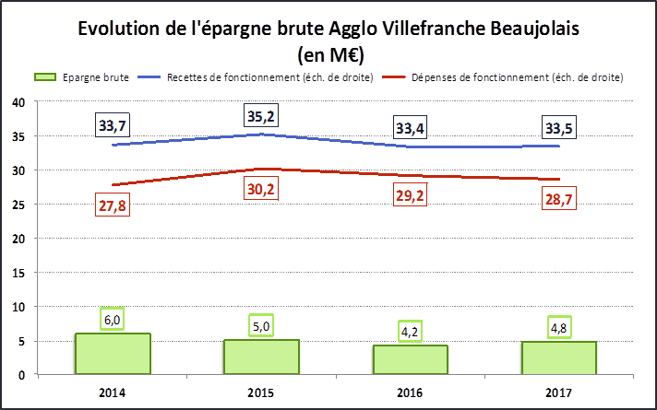
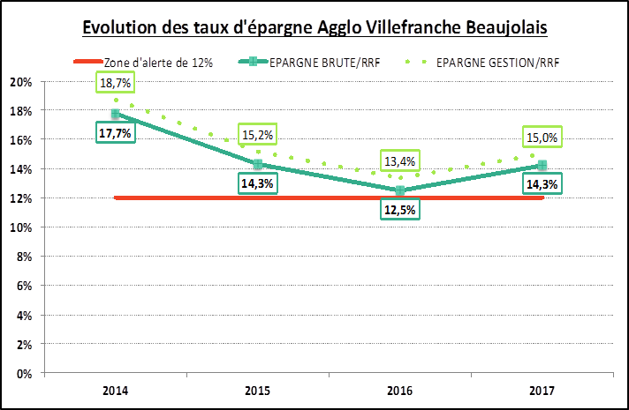
CONTEXTE ET ENJEUX
Contexte national : les collectivités locales sont fortement mobilisées pour répondre à l’objectif de réduction du déficit public fixé au niveau national, avec une double attente :
  plafonnement des dépenses de fonctionnement à + 1.2 % par an sur la période 2017-2022, soit une économie de 13 milliards sur la période par rapport à un rythme d’évolution tendanciel estimé à + 2.5 %/an.
  et un objectif d’amélioration du besoin de financement, traduisant une obligation de désendettement représentant une réduction de la dette des collectivités de 29 % sur la période 2017-2022.
Agglomération : la situation financière est marquée par une dégradation rapide de l’épargne, malgré un redressement en 2017.
-Le niveau modéré des dépenses d’investissement, entraînant un désendettement sur la période, a permis de maintenir la capacité de désendettement à un niveau inférieur à 3 ans.

Slide 21
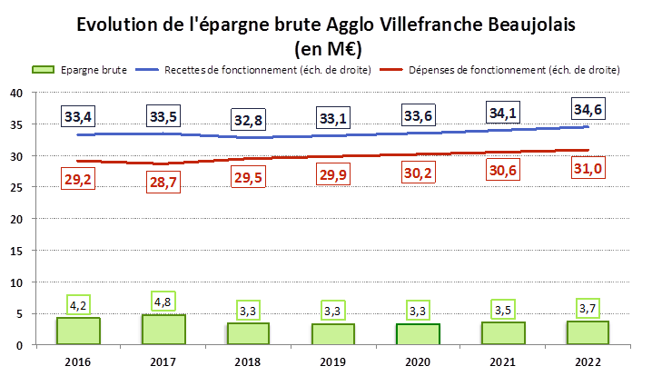
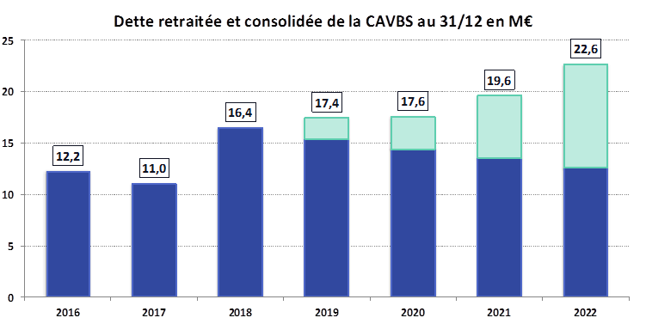
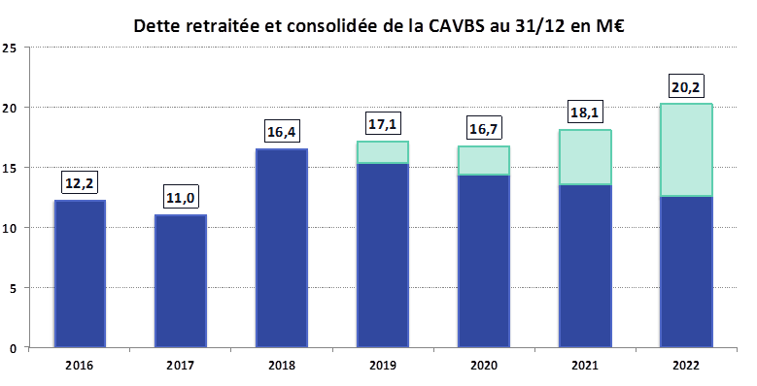
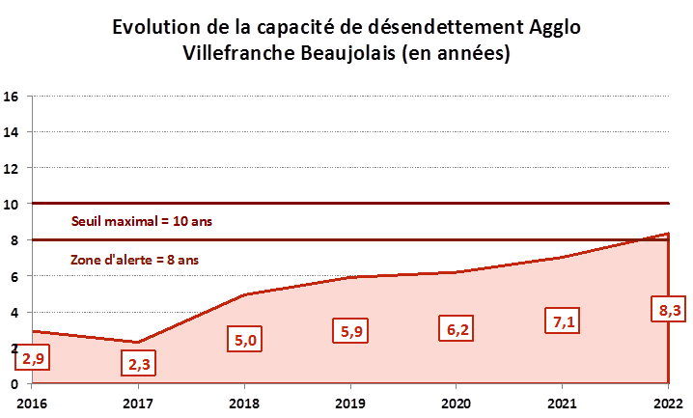

Appréhender les enjeux : 3 scénarios de prospective financière
Scénario 1: fil de l’eau
Scénario 2 : respect de la norme de croissance des dépenses de fonctionnement
CAVBS ( en années)
- Evolution des dépenses de gestion : + 2% / an en moyenne entre 2017 et 2022 (+0,60 M d’€)/ an, (+0,90 Md’€ en 2018).
Evolution des recettes : +0,70 %/ an en moyenne sur 2017-2022 (+1,3 % entre 2018 et 2022)
Besoin d’épargne récurrente supplémentaire : 0,8 Md’€ à horizon 2022.
- Evolution des dépenses de gestion : + 1,2% / an en moyenne entre 2017 et 2022 (+0,43 M d’€)/ an : diminution quasi par deux du rythme de croissance par rapport au fil de l’eau
Evolution des recettes : +0,70 %/ an en moyenne sur 2017-2022 (+1,3 % entre 2018 et 2022)
Besoin d’épargne récurrente supplémentaire : 1 Md’€ à horizon 2022.
Scénario 3 : cible d’épargne récurrente supplémentaire identique au scénario 2+ baisse de l’investissement de 42,8 M d’€ à 31, 8 M d’€ entre 2018 et 2022.

Slide 22
Contexte et orientations
L’Agglomération est confrontée à une situation financière contrainte, et devra redresser son épargne, pour assurer sa seule solvabilité à moyen terme.
Dans ce contexte, une réflexion sur le pacte fiscal et financier a été engagée, avec :
  la réalisation d’un diagnostic financier du territoire (communes et agglomération)
  la définition de pistes de réflexion visant à équilibrer les dynamiques financières des acteurs publics du territoire.
Ces pistes de réflexion, présentées lors de la conférence des maires le 12 mars, se sont orientées dans plusieurs directions :
  la poursuite de la recherche d’économies sur les dépenses de fonctionnement
  la recherche de nouvelles marges de manœuvre
  A cet effet, différents scénarios basés sur la solidarité (DSC, compétence SDIS, …) et la fiscalité ont été présentés aux maires.
Pour 2018, il est proposé d’agir sur le levier fiscal, avec :
  une progression de la taxe sur le foncier bâti, en portant le taux de cette taxe de 0,502 % en 2017 à 1 % en 2018, soit un niveau proche de celui constaté en moyenne, au niveau national, sur les communautés d’agglomération en 2017 (1,11%).
  une diminution de la taxe d’enlèvement des ordures ménagères, de façon à ce que le produit ne s’éloigne pas du coût du service. Cette taxe passerait ainsi de 6.22% en 2017 à 5.97 % en 2018.
Produit supplémentaire global attendu : + 244 000 €, inférieur aux efforts nécessaires à la solvabilité de l’Agglomération à court terme.
L’Agglomération s’engage ainsi à poursuivre la maîtrise de ses dépenses de fonctionnement.
La réflexion sur le volet de la solidarité et des compétences, engagée dans le cadre du pacte, devra également être poursuivie.

Slide 23
Budget primitif 2018- SECTION DE FONCTIONNEMENT
Le budget primitif 2018 prévoit :
une progression des dépenses de fonctionnement limitée à + 0.2 %, de BP à BP
une progression des recettes estimée à + 2.6 %, de BP à BP
une épargne qui se fixerait au niveau de 3,196 Millions d’euros
Le projet de budget a été établi sur des bases très rigoureuses, afin de contenir l’évolution des dépenses de fonctionnement à +0,2%.
Il traduit la volonté de maîtriser les dépenses de fonctionnement, pour à la fois contribuer à assurer la solvabilité de l’Agglo et répondre à la norme de croissance des dépenses de fonctionnement fixée par l’Etat (+ 1.2%/ an hors Attribution de Compensation).

Slide 24
Budget primitif 2018 - Section de fonctionnement
Des projets nouveaux et des économies de fonctionnement
Projets nouveaux :
la mise en place de la compétence GEMAPI : 352 342 €, qui pèse sur les dépenses, même si son financement sera assuré par la mise en place de la taxe GEMAPI.
La gestion du Nautile, qui, avec la perspective de fermeture pour travaux, présente un coût supplémentaire pour la collectivité estimé à + 46,2 K€ en 2018 par rapport à 2017.
La participation de l’Agglo aux projets de développement du territoire portés en partenariat, et notamment au projet de futur port de plaisance, conduit par le syndicat mixte du Bordelan (+ 44 500 €).
Pour contenir les dépenses, il est proposé :
la poursuite des actions d’optimisation, avec les études proposées, qui permettront de définir des pistes à conduire à court terme :
  Audit pour amélioration de l’organisation des services Petite enfance (40 000 €)
  Etude des modes d’organisation et de financement du service de collecte et traitement des ordures ménagères (40 000 €)
un resserrement conséquent des crédits des services
la réduction de subventions, et notamment :
  office de tourisme (-106 500 €)
  diminution de la subvention au budget annexe économie
  (-100 000 €), budget qui dispose de marges de manœuvre.
SYNTHESE
Evolution des dépenses réelles de fonctionnement par rapport au BP 2017 : + 0,2 % (+ 104 000 €) :
Principaux projets nouveaux : 442 500 €
  GEMAPI : 352 000 €
  Gestion Nautile : + 46 000 €
  Participation projet (Bordelan) : + 44 500 €
Progression de la masse salariale : + 277 000 € (+2%)
Baisse de crédits : - 614 500 €
Dont arbitrages supplémentaires après le ROB : 265 000 €

Slide 25
Budget primitif 2018 : Investissement
Lancement des principales opérations d’investissement du mandat, avec :
- l’engagement de la rénovation du Nautile : 4 704 000 € TTC
- l’engagement des travaux de la Halte Fluviale : 612 000 €
Total des dépenses d’équipement sous opération : 10 892 420 € (6 522 631 € au BP 2017).
Total des dépenses réelles d’investissement (y compris subventions d’investissement et remboursement de la dette) : 18 583 138 €.
Recettes réelles d’investissement (hors emprunts) : 6 518 458 €.
Besoin de financement de la section d’investissement : 12 064 680 €.
Compte tenu de l’épargne (3 196 288 €), le besoin de financement total des opérations de l’exercice est de 8 868 392 €.
- Avec un résultat de 2017 de 7 164 956 €, l’équilibre du budget appelle un emprunt de 1 703 436 €
Avec l’engagement des principales opérations du mandat, le fonds de roulement serait mobilisé et l’exercice 2018 se traduirait par le recours à l’emprunt.
L’Agglo a procédé en février 2018 à un remboursement anticipé de la dette pour un montant de 1 060 000 €. Elle procédera par ailleurs en 2018 à des remboursements au fil de l’eau à hauteur de 1,155 M d’€.
Compte tenu de ces mouvements, la dette sera légèrement diminuée, passant de 11 167 373 € fin 2017 à 10 731 798 € fin 2018.

Slide 26
Budget primitif 2018 - Les dépenses de fonctionnement
Principales tendances :
Chapitre 011 : Charges à caractère général : 5 715 434 €, (- 4,9 %) , avec un resserrement global des crédits ouverts
Chapitre 012 : charges de personnel : 13 840 806 € (+ 2%)
Chapitre 014 : atténuation de produits : 14 031 960 € (+ 0,4 %) – (AC et FPIC)
Chapitre 65 : autres charges de gestion courante : 8 927 019 € (+1,1 %), (dont GEMAPI).

Slide 27
Budget Primitif 2018 - Dépenses de personnel
Chapitre 12 : Les charges de personnel : 13 840 806 € : + 2 % par rapport au BP 2017.
Economies : gel des créations de postes initialement prévues :
    1 poste de développeur économique
    1 poste d’éducateur de jeunes enfants, responsable du relais d’assistantes maternelles itinérant (RAMI)
Une attention particulière sera apportée pour maîtriser les enveloppes de remplacements.
Nouveau régime indemnitaire (RIFSEEP) : il fera l’objet d’un examen en vue de la présentation d’une délibération lors d’un prochain conseil communautaire.
Intégration de l’effet des mesures gouvernementales 2016/2017 (parcours PPCR, augmentation de la valeur du point) au BP 2018.
Poursuite du travail engagé pour contenir la masse salariale.

Slide 28
Budget Primitif 2018 – Subventions et participations

Slide 29
Budget Primitif 2018 – Subventions et participations

Slide 30
BP 2018 : RECETTES DE FONCTIONNEMENT
Principales tendances :
Chapitre 70 : produits des services : 5 622 830 €, (+ 2,9 %), progression dynamique malgré des baisses de recettes sur certains secteurs
Chapitre 73 : Impôts et taxes : 29 675 098 € (+ 2,1 %), avec hausse du FB et baisse de la TEOM.
Chapitre 74 : dotations, subventions et participations : 9 765 926 € (+ 4,1%).
Chapitre 77 : produits exceptionnels : 485 731 € (essentiellement participation du SYTRAL).

Slide 31
LA SECTION DE FONCTIONNEMENT
Chapitre 73 : impôts et taxes : 29 675 098 € (+ 2,1 % par rapport au BP 2017)
Propositions :
Porter le taux du foncier bâti de 0.502 % en 2017 à 1,00 % en 2018 : produit supplémentaire de +465 000 €.
Diminuer le taux de la TEOM de 6.22% à 5.97 %, pour adapter le produit de la taxe au coût du service : baisse de produit - 221 000 €.
-GEMAPI : 352 000 €, équivalente à la dépense attendue.
Progression estimée à + 2.1 % par rapport au BP 2017
Progression estimée à + 1.4 % par rapport au CA 2017, compte tenu :
  de rôles supplémentaires conséquents enregistrés sur 2017 (404 000 €)
  du caractère ponctuel du niveau de la TASCOM constaté en 2017
  du déménagement du siège de Blédina

Slide 32
Budget Primitif 2018 - Opérations d’équipement proposées :
-Dépenses d’équipement sous opération : 10 892 420 €
+ AC d’investissement : 443 218 €
+ Subvention d’investissement au budget annexe STEP : 800 000 €
+ Enveloppe pour dépenses imprévues : 200 000 €
= Total : 12 335 638 €
Subvention d’investissement : 1 115 000 €
- Contrat Ambition Région :
  - Nautile : 725 000 €
  - Aménagement numérique des Musées : 50 000 €
  - Tennis : 72 445 €
Schéma directeur assainissement ( eaux pluviales) : 115 913 € (Agence de l’Eau, Département)
Renouvellement urbain de Belleroche : 47 600 €
Halte fluviale : 83 000 € (Région, FNADT)
Mobilité : 20 000 €

Slide 33
Budget Primitif 2018
Conclusion :
Le budget proposé traduit un effort important dans un contexte financier particulièrement complexe et contraint pour l’Agglomération.
La croissance des dépenses de fonctionnement est limitée à + 0,2 % par rapport au BP 2017, (un niveau inférieur à la norme de dépense cible fixée par l’Etat au niveau national pour les collectivités locales).
Le budget intègre une évolution de la fiscalité, avec une hausse du foncier bâti (de 0.502 % à 1 %) et une baisse de la TEOM (6.22 % à 5.97 %).
Il traduit une ambition forte avec la hausse de l’investissement, porté à plus de 10,82 M d’€
(plus de 4M d’€ par rapport à 2017).
L’équilibre du budget appelle l’inscription d’un emprunt à hauteur de 1,703 M d’€.
L’encours de la dette serait cependant une légère baisse en fin d’exercice.

Slide 34
BUDGETS PRIMITIFS 2018
BUDGETS ANNEXES

Slide 35
Budget Primitif 2018 - EAU
Epargne en hausse de BP à BP
Dépenses d’équipement en progression avec notamment le projet de requalification de l’usine potabilisation
Pas de recours à l’emprunt

Slide 36
Budget Primitif 2018 - ASSAINISSEMENT
Budget HT
Epargne estimée à la baisse
Dépenses d’équipement stabilisées
Recours à l’emprunt : 574 772 €

Slide 37
Budget Primitif 2018 - STEP
Epargne orientée à la hausse de BP à BP
Dépenses d’équipement stabilisées (= 2 03 7 960 € TTC)
Pas de recours à l’emprunt

Slide 38
Budget Primitif 2018 - ECONOMIE
-Baisse de la subvention de fonctionnement du budget principal ( - 100 000 €).
-réduction de l’épargne, qui reste suffisante pour couvrir les dotations aux amortissements et le remboursement du capital de la dette.
Réduction des investissements après l’engagement en 2017 des travaux de réalisation du pôle numérique.
Recours à l’emprunt à hauteur de 517 302,87 €.
Zi nord 2018 : dont 50 000 € pour traitement écriture comptables 2017
Opérations d’équipement 2018 :
Aménagements des étages supérieurs du pôle numérique
Études pour la poursuite d’aménagement sur le champs de la borne à Jassans
Entretien, mobilier et travaux courants sur autres sites

Slide 39
Budget Primitif 2018 - CREMATORIUM
L’ épargne, augmentée des résultats 2017, permet de financer des nouveaux crédits d’investissement pour poursuite d’aménagement (60 000 €), ainsi qu’une provision pour investissement futur (121 278,26 €).

